Slide 1
house문제 시나리오 및 풀이 과정
한세고 해킹보안과 고장수

Slide 2
목차
1. 문제 설명
2. 문제 풀이과정
3. 키 값 설명
4. 시나리오 및 스토리

Slide 3
1. 문제 설명
프로그램 실행을 통해 힌트를 얻어내고 힌트를 이용해 플래그 값을 찾아라

Slide 4
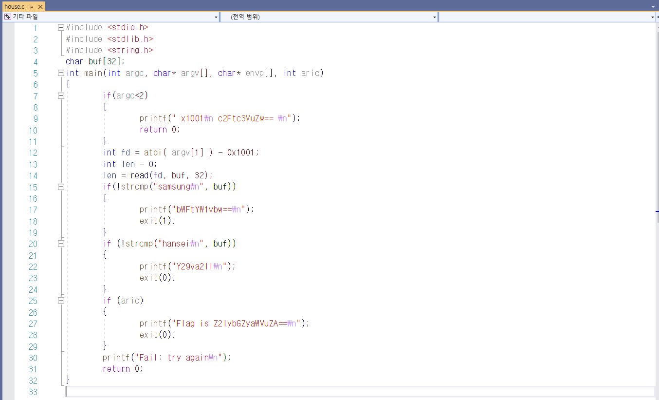
1. 문제 코드

Slide 5
2. 문제 풀이
1. 프로그램을 실행해 힌트값을 얻는다.
2. 힌트를 통해 버퍼값과 “samsung”를 알아낸다.
3. 프로그램을 버퍼값과 같이 실행한후
두번째 힌트인 Samsung 입력
4. 출력된 패스워드를 얻어 폴더에 입력
5. 플래그 획득

Slide 6
4. 시나리오 및 스토리
장수가 가장 좋아하는 것을 잃어버렸다.
힌트와 파일을 이용해장수가 가장 좋아는 것을 찾아줘
리눅스를 이용해 패드워드를 얻고 비밀폴더를 열어 플래그를 얻어라.
(base64, 16 => 10 )

